Slide 1
القرار الاداري
استاذة المادة/أ.م.د.سمية عباس
اعداد الطالبة/مروة باسم

Slide 2
يُعرف Russo القرار بأنه بديل" من بين البدائل المتاحة
القرار هو الاختيار بين بديلين متاحين أو أكثر. كلنا نواجه مواقف القرار كل يوم. قد تتضمن حالة القرار ببساطة اختيار ما إذا كنت ستقضي اليوم في الدراسة أو اداء اعمال اخرى . ولا يهم أي البديل يتم اختياره، بل يقتصر الأمر على الاختيار ،وفي مجال العمل يؤثر بعضها على عدد كبير من أعضاء المنظمة، ويكلف تنفيذها قدرا كبيرا من المال، وله أثر طويل الأجل على المنظمة.

Slide 3
مراحل اتخاذ القرار
1. تحديد مشكلة قائمة.
2. قائمة البدائل الممكنة لحل المشكلة.
3. اختر أكثر هذه البدائل فائدة.
4. تنفيذ البديل المختار
5. جمع التعليقات لمعرفة ما إذا كان البديل المنفذ هو حل المشكلة المحددة

Slide 4
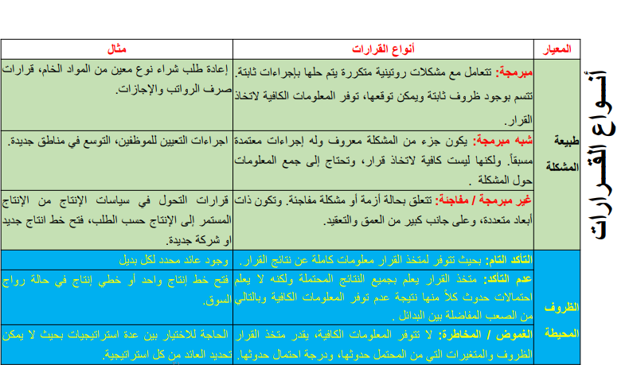

Slide 5
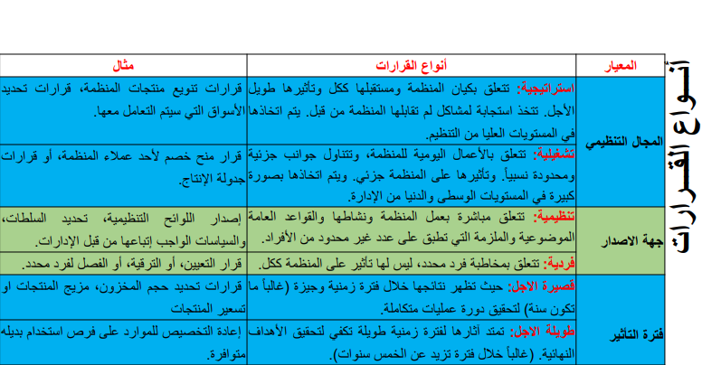

Slide 6
ادوات اتخاذ القرارات
نظرية الاحتمالات
شجرة القرارات
شجرة القرار هي أداة لاتخاذ القرار تستخدم عادةً لتقييم القرارات التي تنطوي على سلسلة من الخطوات
نظرية الاحتمالات هي أداة لصنع القرار تستخدم في حالات المخاطرة - الحالات التي لا يكون فيها صانعوا القرار متأكدين تمامًا من نتيجة بديل منفذ ، على وجه التحديد، القيمة المتوقعة (EV) للبديل تساوي الدخل (I) الذي سينتجه البديل، مضروبًا في احتمالية إنتاج هذا الدخل (P).، يختار صانعو القرار عموما البديل وينفذونه بأعلى قيمة متوقعة.

Slide 7
عملية اتخاذ القرارات الجماعية
يعد اتخاذ قرار جماعي سليم في ظل الظروف التنظيمية المعقدة تحديًا هائلاً. ولحسن الحظ، وضعت عدة عمليات مفيدة لمساعدة المجموعات على مواجهة هذا التحدي ومن هذه العمليات:
العصف الذهني،
وتقنية المجموعة الاسمية،
وتقنية دلفي

Slide 8
العصف الذهني (بالإنجليزية: Brainstorming) هو عملية اتخاذ قرار جماعية تُحظر فيها ردود الفعل السلبية على أي بديل مقترح من قبل أي عضو في المجموعة حتى يقدم جميع الأعضاء بدائل يعتبرونها ذات قيمة، تم تصميم العصف الذهني بعناية لتشجيع جميع أعضاء المجموعة على المساهمة بأكبر عدد ممكن من بدائل القرار القابلة للتطبيق،وتتمثل فرضيته في أنه إذا بدأ تقييم البدائل قبل تقديم جميع البدائل الممكنة، فقد يتم تجاهل البدائل القيمة أثناء العصف الذهني، يتم تشجيع أعضاء المجموعة على طرح أفكارهم، بغض النظر عن مدى غرابتهم، بينما يسجل عضو المجموعة المعين جميع الأفكار للمناقشة اكتشف ديفيد أرمسترونج من Armstrong International طريقة مثيرة للاهتمام لتثبيط التقييم المبكر للأفكار خلال جلسة عصف ذهني: يسمح بتعليق سلبي واحد فقط لكل عضو في المجموعة. قبل أن تبدأ المناقشة، يسلم كل عضو قطعة واحدة من حلوى M & M. بمجرد أن يدلي العضو بتعليق سلبي، يجب عليه أو عليها أكل قطعة الحلوى. نظرًا لأن أحد أعضاء المجموعة مطالب بالحصول على قطعة حلوى غير مأكولة للإدلاء بتعليق سلبي، فإن الأعضاء يتمتعون بالحكمة الشديدة بشأن استخدام فرصتهم الوحيدة ليكونوا سلبيين.بمجرد تقديم أفكار الجميع، تقوم المجموعة بتقييم الأفكار واختيار الأفكار التي تحمل الوعد الأكبر.

Slide 9
تقنية المجموعة الاسمية هي عملية مفيدة أخرى لمساعدة المجموعات على اتخاذ القرارات. وتهدف هذه العملية إلى كفالة مشاركة كل عضو من أعضاء المجموعة على قدم المساواة في اتخاذ قرار المجموعة وهي تنطوي على الخطوات التالية: 1-يكتب كل عضو في المجموعة أفكاره حول القرار أو المشكلة التي تتم مناقشتها. 2. ويقدم كل عضو أفكاره شفويا. عادة ما تكون الأفكار مكتوبة على لوحة يمكن لجميع الأعضاء الآخرين رؤيتها والإشارة إليها. 3. بعد أن يقدم جميع الأعضاء أفكارهم، تناقش المجموعة بأكملها هذه الأفكار في وقت واحد. تميل المناقشة إلى أن تكون غير منظمة وعفوية. 4. عند اكتمال المناقشة، يتم إجراء اقتراع سري للسماح للأعضاء بدعم أفكارهم المفضلة دون مخاوف. يتم اعتماد وتنفيذ الفكرة الحاصلة على أكبر عدد من الأصوات.

Slide 10
تقنية دلفي هي عملية مفيدة ثالثة لمساعدة المجموعات على اتخاذ القرارات. تتضمن تقنية دلفي تعميم استبيانات حول مشكلة معينة بين أعضاء المجموعة، وتبادل نتائج الاستبيان معهم، ثم الاستمرار في إعادة تدوير وصقل الردود الفردية حتى يتم التوصل إلى توافق في الآراء بشأن المشكلة، على عكس تقنية المجموعة الاسمية والعصف الذهني، لا يجتمع اعضاء تقنية دلفي وجهاً لوجه. وفيما يلي الخطوات الرسمية المتبعة في تقنية دلفي: 1. تم تحديد مشكلة. 2. يُطلب من أعضاء المجموعة تقديم حلول للمشكلة من خلال تقديم ردود مجهولة على استبيان مصمم بعناية. 3. ويتم تجميع ردود جميع أعضاء المجموعة وإرسالها إلى جميع أعضاء المجموعة. 4. يُطلب من كل عضو من أعضاء المجموعة إيجاد حل جديد للمشكلة بعد أن يدرسوا الردود الفردية لجميع أعضاء المجموعة الآخرين الذين تم تجميعهم في الخطوة 3. 5. وتتكرر الخطوتان 3 و 4 إلى أن يتم التوصل إلى حل بتوافق الآراء

Slide 11
العوامل المؤثرة في إتخاذ القرار أ- القيم والمعتقدات : للقيم والمعتقدات تأثير كبير في اتخاذ القرار ودون ذلك يتعارض مع حقائق وطبيعة النفس البشرية وتفاعلها في الحياة. ب- المؤثرات الشخصية : لكل فرد شخصيته التي ترتبط بالأفكار والمعتقدات التي يحملها والتي تؤثر على القرار الذي سيتخذه، ومن ثم يكون القرار متطابقاً مع تلك الأفكار والتوجهات الشخصية للفرد ت- الميول والطموحات: لطموحات الفرد وميوله دور مهم في اتخاذ القرار لذلك يتخذ الفرد القرار النابع من ميوله وطموحاته دون النظر إلى النتائج المادية أو الحسابات الموضوعية المترتبة على ذلك ث العوامل النفسية : تؤثر العوامل النفسية على اتخاذ القرار وصوابيته ، فإزالة التوتر النفسي والاضطراب والحيرة والتردد لها تأثير كبير في إنجاز العمل وتحقيق الأهداف والطموحات والأمال التي يسعى إليها الفرد

Slide 12
لماذا يتخذ المديرون قرارات غير ناجحة
يواجه المديرون طلبًا لا هوادة فيه على القرارات، من حل المشكلات الطفيفة إلى تنفيذ التغييرات الاستراتيجية الرئيسية. حتى أفضل مدير سيرتكب أخطاء، معظم القرارات غير الناجحة هي أخطاء في الحكم تنشأ في قدرة العقل البشري المحدودة وفي التحيزات الطبيعية التي يظهرها المديرون أثناء اتخاذ القرار،يمكن أن يساعد الوعي بالتحيزات الستة التالية المديرين على اتخاذ خيارات أكثر استنارة:

Slide 13
1- خداع الانطباعات الأولية 2- تبرير القرارات السابقة 3-رؤية ما تريد رؤيته 4-إدامة الوضع الراهن 5- الخداع من خلال تأطير مشكلة 6-الافراط بالثقة

Slide 14
الافراط بالثقة
وقع مؤسس Mark Zuckerberg Facebook في مصيدة الخطا عندما قرر تعديل موقعه بميزة تسمى Beacon. تم تصميم Beacon لنقل المعلومات حول نشاط الويب للعملاء إلى البائعين المشاركين، مما يوفر مصدرًا جديدًا للإيرادات لـ Facebook. ولكن عندما تم تنفيذ Beacon، تم انتقاد Facebook بشكاوى حول اقتحام الخصوصية ودعوى قضائية. ما سبب هذا القرار السيئ ؟ استنادًا إلى الشعبية الجامحة لموقع شبكته الاجتماعية وصعوده السريع في عالم الأعمال، ربما كان أ Mark شديد الثقة اكثر من اللازم حول كيفية تلقي المستخدمين لـ Beacon. قررت إدارة Facebook بسرعة تسهيل انسحاب العملاء من الخدمة

Slide 15
مسؤلية اتخاذ القرار يجب اتخاذ العديد من أنواع القرارات المختلفة داخل المؤسسة - مثل كيفية تصنيع المنتج، وكيفية ضمان جودة المنتج، وكيفية إنشاء علاقات مفيدة مع العملاء. ونظرا لأن القرارات التنظيمية يمكن أن تكون متباينة إلى هذا الحد، يجب وضع نوع من الأسباب المنطقية لتحديد من يتحمل مسؤولية اتخاذ القرارات داخل المنظمة. ويستند أحد هذه الأسباب في المقام الأول إلى عاملين: -نطاق القرار المطلوب اتخاذه -ومستويات الإدارة. ونطاق القرار هو نسبة نظام الإدارة الكلي الذي سيؤثر عليه القرار. وكلما زادت هذه النسبة، اتسع نطاق القرار. مستويات الإدارة هي ببساطة إدارة دنيا وإدارة متوسطة وإدارة عليا. الأساس المنطقي لتحديد من يتخذ القرارات هو أنه كلما اتسع نطاق القرار، ارتفع مستوى المدير المسؤول عن اتخاذ هذا القرار

